Slide 1



Federalna riznica Ruske Federacije
            INTERAKCIJA IZMEĐU INFORMACIJSKIH
            SUSTAVA ZA JAVNU NABAVU I
            UPRAVLJANJA JAVNIM FINANCIJAMA –
            RUSKI SLUČAJ
    Alexandr Albychev,
    zamjenik glavnog rizničara
    www.roskazna.ru
    lipanj 2019.

Slide 2




Javna nabava i informacijski sustavi za PFM
u Ruskoj Federaciji
Federalna riznica Ruske Federacije
  Ministarstvo financija
Državni integrirani informacijski sustav (SIIS) „E-proračun”
Federalna riznica
Integrirani sustav nabave
Federalna
riznica
Operateri platformi
za elektroničko trgovanje
Platforme za elektroničko trgovanje

Slide 3
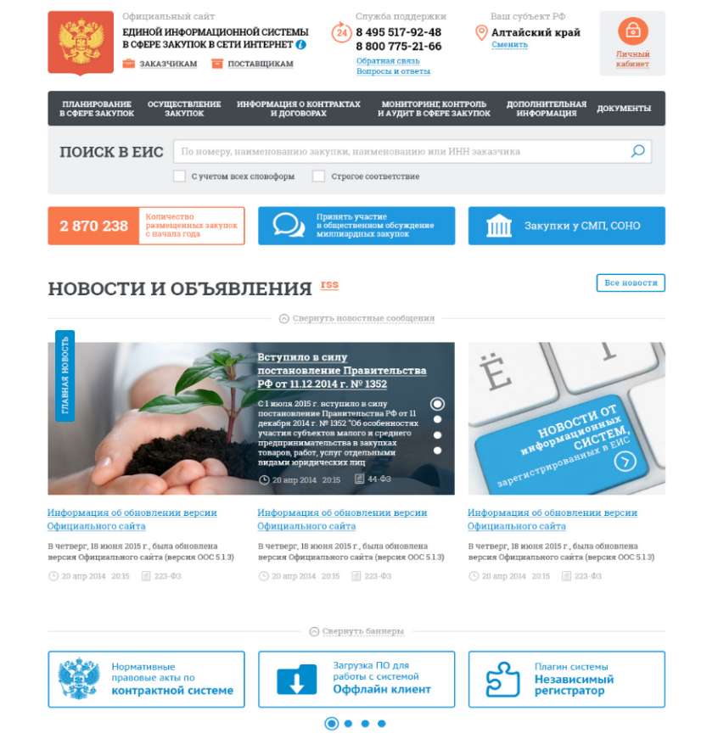

Uloga FR-a u razvoju informacijske podrške nabavi
Federalna riznica Ruske Federacije
  Službena stranica za javnu nabavu - www.zakupki.gov.ru
  Integrirani informacijski sustav (IIS) za nabavu
  Ministarstvo financija Ruske Federacije
  Zakonska regulacija nabave
Federalna riznica
  Razvoj i održavanje IIS-a
  Usluge za korisnike IIS-a
  Izdavanje digitalnih certifikata za elektronički potpis
  Određene kontrolne funkcije
više od
2 milijuna
Korisnici IIS-a:
Revizorska i kontrolna tijela
  Kontrola postupaka nabave

Slide 4
Federalna riznica Ruske Federacije
Funkcionalne sposobnosti IIS-a
Integrirani informacijski sustav (IIS) za nabavu
Održavanje i uporaba kataloga robe, radova i usluga (GWSC)
Razvoj, održavanje GWSC-a; primjena stavki GWSC-a tijekom nabave
Izrada informacija o nabavi
Razvoj planova i rasporeda nabave, informacija o nabavi (pozivi, natječajna dokumentacija, protokoli)
Objava informacija
Objava informacija i dokumenata (službena stranica IIS-a). Pretraživanje i pregled informacija i dokumenata
Integracija i usmjeravanje
Komunikacija i razmjena informacija između IIS-a i i drugog IS-a
Kontrola i revizija nabave
Održavanje registra pritužbi, zakazane i nezakazane inspekcije, njihovi rezultati i izdane obavijesti o unaprjeđenju, održavanje crne liste dobavljača
Administracija
Opće postavke funkcija IIS-a;
održavanje kataloga organizacija i korisnika, kontrola prava na pristup, evidentiranje događaja
Praćenje nabave
Statistička obrada informacija i izrada informativnih izvještaja s različitim detaljnim analizama
Osiguranje informacijske sigurnosti
Mjere za osiguranje integriteta, dostupnosti i povjerljivosti informacija
Održavanje referentnih podataka
Održavanje, primanje i distribucija vodiča IIS-a i klasifikatora

Slide 5
Interakcije između sustava nabave i upravljanja proračunskim procesom u Rusiji
Federalna riznica Ruske Federacije
Plan nabave
(izmjene i dopune plana nabave)
Obavijest o nabavi
Informacije o ugovoru
Informacije o izvršenju ugovora
Informacije o izvršenju ugovora (plaćanje)
IIS za nabavu
Informacije o predviđenim (budućim) proračunskim obvezama
Informacije o preuzetim (stvarnim) proračunskim obvezama
Informacije o novčanim obvezama (potvrde, računi itd.)
Informacije o izvršenju novčanih obveza
Nacrt plana nabave
Provjera plana nabave u odnosu na limite proračunskih obveza
E-proračun
Zapis limita proračunskih obveza
Prijava predviđenih proračunskih obveza
Prijava stvarnih proračunskih obveza
Prijava novčanih obveza
Obveze plaćanja
Opravdanost odobrenih proračunskih sredstava
Planiranje nabave
Nabava
Sklapanje javnog ugovora
Izvršenje ugovora

Slide 6



Federalna riznica Ruske Federacije
Planiranje nabave
E-proračun
IIS za nabavu
Opravdanost odobrenih proračunskih sredstava
Nacrt plana
nabave
Plan nabave (izmjene i dopune plana nabave)
Provjera plana nabave u odnosu na limite proračunskih obveza
Limiti odobrenih sredstava i proračunskih obveza
Podaci o aktivnostima razvoja informacijskog sustava
Savezni SIS provodi koordinaciju u pogledu razvoja informacijskog sustava
Objava plana nabave
Priprema i odobrenje plana razvoja informacijskog sustava

Slide 7
Federalna riznica Ruske Federacije
Nabava
IIS za nabavu
E-proračun
Plan nabave
Provjera sukladnosti
s limitima
Informacije o predviđenim (budućim) proračunskim obvezama
Obavijest o nabavi
Prijava predviđenih obveza, objava na računu klijenta
Obavijest o objavi nabave
Nerezerviran saldo
Nadmetanje

Slide 8
Federalna riznica Ruske Federacije
Sklapanje javnog ugovora
IIS za nabavu
„E-proračun”
Nadmetanje
Informacije o predviđenim obvezama
Prijava predviđenih obveza
Sklapanje javnog ugovora
Objava u registru ugovora
Upis u evidenciju institucija i račun klijenta
Informacije o javnom ugovoru

Slide 9




Federalna riznica Ruske Federacije
Izvršenje ugovora
IIS za nabavu
E-proračun
Prijava
Klijent
E-certifikat o prihvaćanju
Bilježenje novčanih obveza
Upis u evidenciju institucija i račun klijenta
Izrada i potpis e-certifikata o prihvaćanju
Potpis E-certifikata o prihvaćanju
Izrada zahtjeva za novčanih rashodima
Informacije o izvršenju javnog ugovora
Podmirene obveze su evidentirane i vidljive na računu klijenta
Podmirivanje
obveze
Objava informacija u registru ugovora
- e-potpis

Slide 10


Brzi postupak otvaranja računa klijenta prilikom sklapanja ugovora
Federalna riznica Ruske Federacije
ЕИС
ГИИС «Электронный бюджет»
IIS za nabavu
E-proračun
Zahtjev za rezervaciju broja računa klijenta
Rezervacija broja u datoteci za prijavu računa klijenta
Upis u konsolidirani registar organizacija
Klijent (odabrani ponuditelj)
Potvrda rezervacije broja računa klijenta
Prijava
s „e-proračunom”
Sklapanje javnog ugovora
Zahtjev za otvaranje računa klijenta
Otvaranje računa s datotekom za prijavu računa klijenta
Informacije o otvorenom računu klijenta
- E-potpis

Slide 11
Federalna riznica Ruske Federacije
            HVALA!
    www.roskazna.ru

